Slide 1
Workshop 1 – Dokumentation von Verarbeitungen
Workshop zur DSGVO Hagen 3. Dezember 2018
Andreas Brennecke (Uni Pb)
Anja Schmid (Uni Bi)

Slide 2
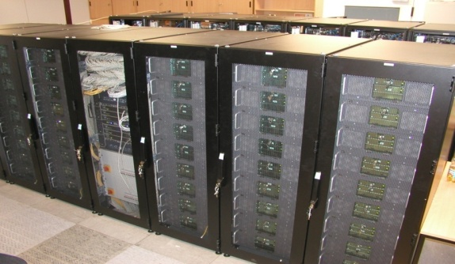
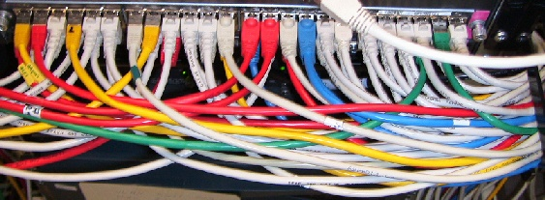
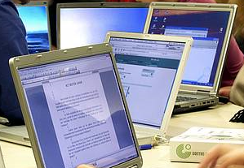
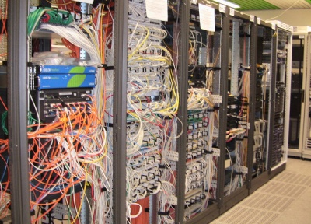
Agenda
Rolle des VVT
Resümee April-Workshop
Mögliche Ansätze VVTs zu erstellen und zu führen
Inhalte „Erweitertes VVT“ (Rechenschaftspflicht)
Wer führt das VVT
Zuschnitt von Verarbeitungstätigkeiten
Möglichkeiten ähnliche/gleiche Einzelverfahren zusammen zu dokumentieren
Diskussion

Slide 3
Artikel 30: Verzeichnis von Verarbeitungstätigkeiten (VVT)
sowie Umsetzung der verfahrensspezifischen Rechenschaftspflicht
Verfahrens-dokumentation
Betroffenenrechte (Auskunft (1 M), Löschung, …)
Schwellwertanalyse und Folgenabschätzung
Technikgestaltung und Sicherheit (TOM)
Sensibilisierung und Schulung
Meldung von DS-Verletzungen (72 h), Konsultation
Rechenschaftspflicht, Nachweise erbringen
Rechtmäßigkeit (Einwilligungen, Verträge (AV), Ordnungen, …)
proaktive Informationspflichten
verfahrensspezifische

Slide 4
Ergebnisse, Aufgaben und Fragen des April-Workshops
Möglichst an das VVT der Aufsichtsbehörden anlehnen und bei Anfragen der AB erst einmal minimale Auskunft geben.
VVTs sollten möglichst regelmäßig (alle 1-2 Jahre) überprüft werden
Hochschulübergreifende VVTs als Rumpf zu entwickeln (bspw. HIS, SAP, MACH, …) kann aufwändiger sein, als es Nutzen bringen würde.
Hochschulen müssen Prozesse etablieren, wie sie VVTs erstellen (Know-how in den Bereichen, Abfrage mit einem einfachen Fragebogen und zentrale Erstellung, zentrales Erfassungsteam, …)
Führen des VVT; nicht mehr zwingend beim DSB; dieser muss jedoch Zugriff haben
Abgrenzung einzelner Verfahren/Verarbeitungstätigkeiten
Landkarte möglicher Verarbeitungstätigkeiten an einer Universität erstellen

Slide 5
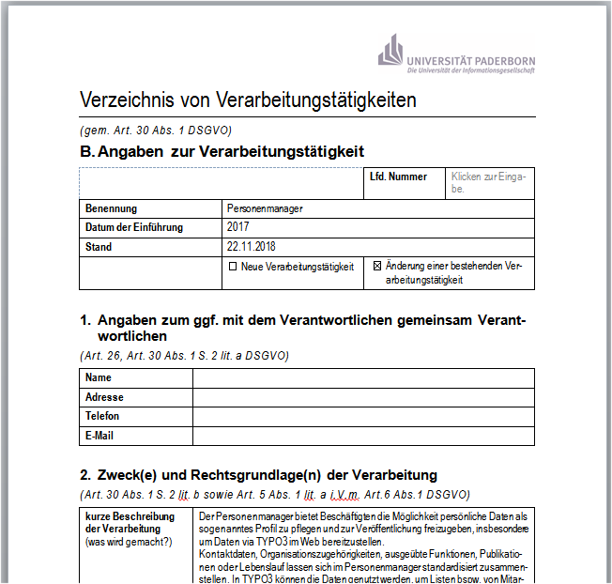
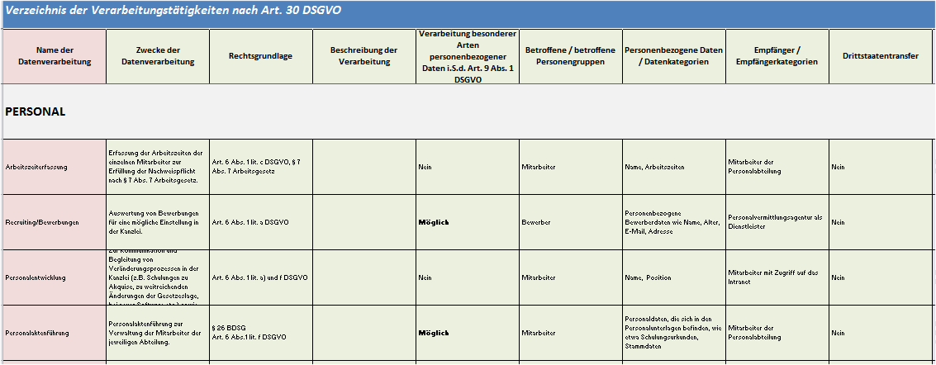
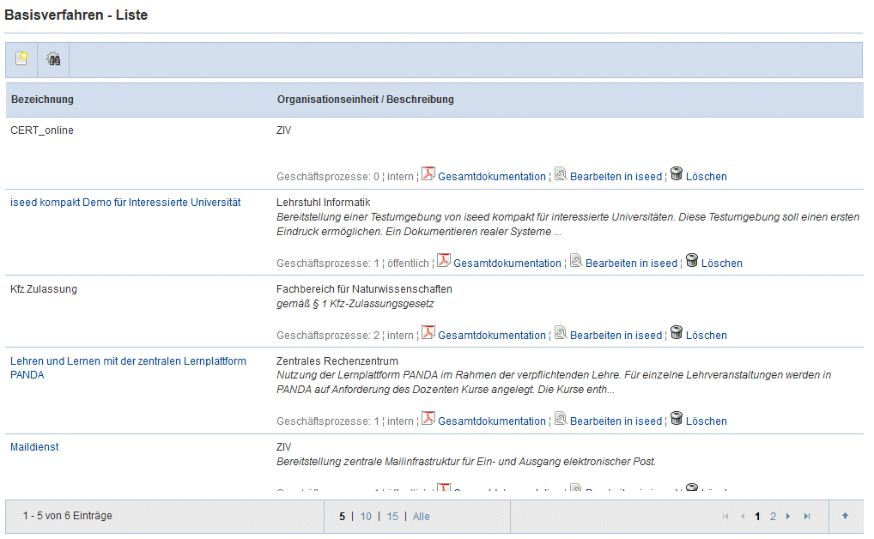
Ansätze zur Erstellung eines VVT
Lineare textuelle Verzeichnisse
Muster des LDI
Muster der ZENDAS
Muster NRW-Projekt DSMS
…
Tabellarische Verzeichnisse
RUB
Anwaltverein
…
Software-unterstützte Verfahrensdokumentation
futingo iseed
otris …
Die AB werden frühestens 2019 Empfehlungen für Tools herausgeben

Slide 6
Vor- und Nachteile
Textbasiert | Tabellarisch | Software
Individuelle unterschiedlich lange Beschreibungen möglich Einfach ausdruckbar / Kommunikation über einzelne Verfahren | Alle Verarbeitungstätigkeiten im Überblick | Auswertungsmöglich-keiten Ggf. flexible Ausdruckmöglichkeiten (Teile, unterschiedliche Sichten)
Sehr lang Schwierig technisch auszuwerten (bspw. alle Verarbeitungen mit Studierendendaten) | Lesbarkeit und Navigierbarkeit bei vielen Angaben in schmalen Tabellenspalten Schwierig auszudrucken | Zusätzliches „Werkzeugwissen“ bei den Erstellern erforderlich

Slide 7
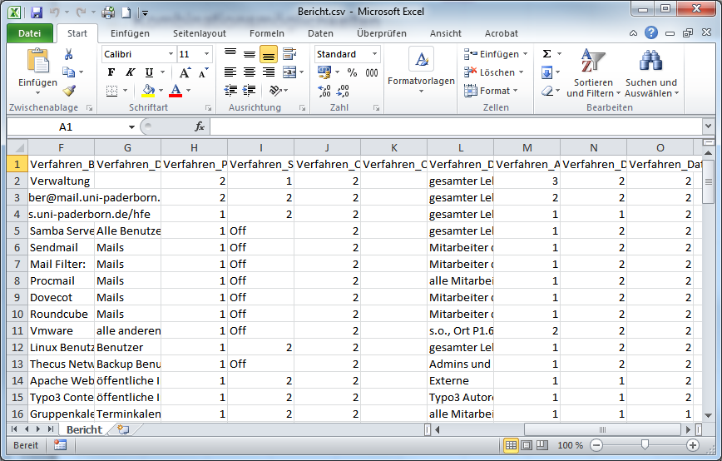
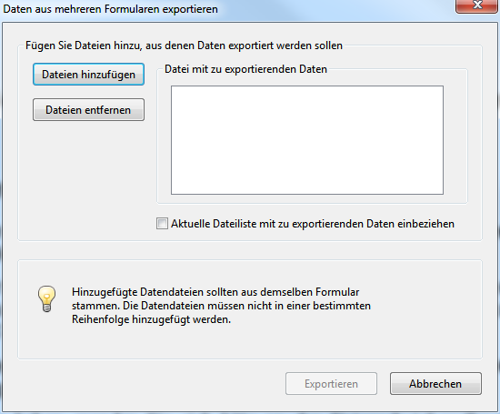
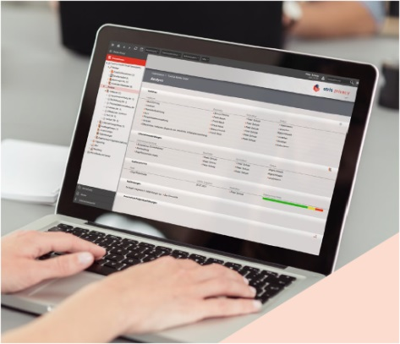
Kombinationsmöglichkeiten
PDFs mit Formularfeldern
(bspw. Adobe LiveCycle Designer)
Tabelle
(.CSV, EXCEL)
Formularexport
(bspw. Acrobat)
Datenschutz-Software
Transformationen
(IT-Know-how)
Schnittstelle
VVT
Daten-bank

Slide 8
Wer führt das Verzeichnis der Verarbeitungstätigkeiten
Wer über „Zwecke und Mittel entscheidet“ und die Verarbeitungstätigkeiten koordiniert, muss auch die Erstellung des VVT für diese Verarbeitungstätigkeit veranlassen.
Die Erstellung kann durch Sachbearbeiter, Fachadministratoren, Administratoren, … erfolgen.
Das erforderliche Wissen muss durch Schulungen und/ oder Beratungen vermittelt werden.
Datenschutz-Koordinatoren können bei der Erstellung unterstützen oder selbst (Dokumentations-)Aufgaben übernehmen.
Führen muss das Verzeichnis nicht mehr zwingend der Datenschutzbeauftragte. Er sollte aber Zugriff haben!

Slide 9
Das VVT ist die Basis bei der Erfüllung der Nachweispflichten (Art. 5, 24)
Meldung (33, 34)
Auskunft (12, 15)
Schulung (39)
allgemein
Joint Controller (26)
AV (28)
Nachweispflichten
Einwilligung (7, 8)
Infopflichten (12, 13, 14)
DSFA (35)
TOMs (25, 32)
verfahrensspezifisch
Rechtmäßig- keit (6)
Schwellwert-analyse
Verzeichnis der Verarbeitungstätigkeiten (30)
Wie viel „Rechenschaftspflicht“ soll im VVT abgebildet werden? Bsp. VVT Projekt DSMS

Slide 10
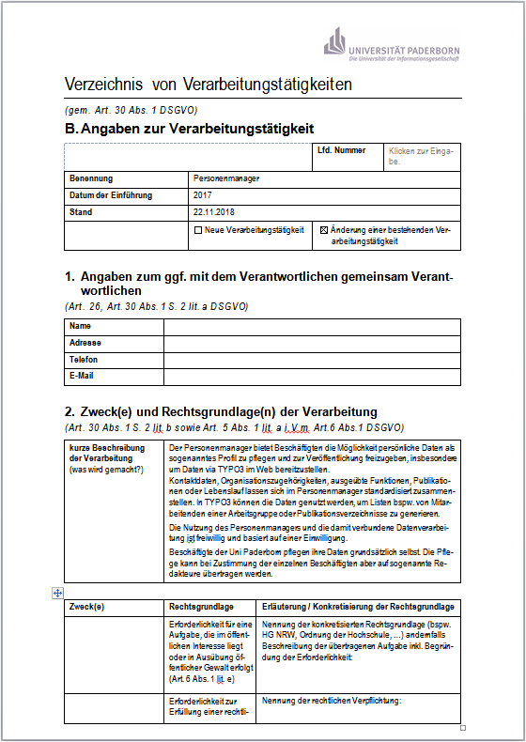
VVT im Projekt DSMS
Teile für AB
Keine namentliche Nennung von Verantwortlichkeiten
Rechtsgrundlage zusammen mit Zweck
Interne Teile
Kontaktpersonen (fachlich, technisch, DSB)
Berechtigungskonzept
Angaben zur Erfüllung der Infopflichten
Angaben zu AV-Verträgen
Angaben zur DSFA

Slide 11
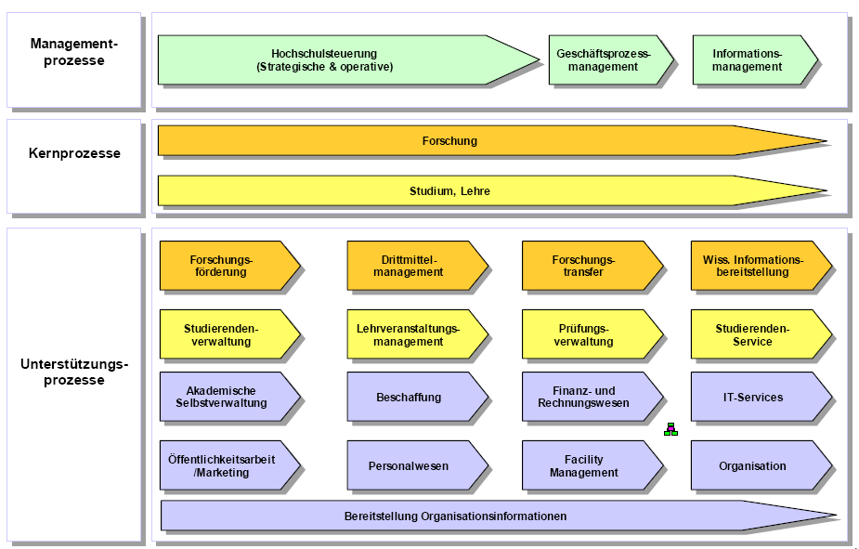
Zuschnitt von Verarbeitungstätigkeiten für das VVT?
(Prozesslandkarte Uni Bi)

Slide 12
Zuschnitt von Verarbeitungstätigkeiten für das VVT
Mögliche Zuschnitte zweier großer systemgestützter Bereiche
Finanzverwaltung (MACH)
Stellenplanung und -bewirtschaftung
Berichtswesen
Beschaffung
Reisekostenverwaltung
Personalabrechnung
Beihilfe
Belegerfassung und Auszahlung (Abrechnung)
Campusmanagement
Bewerbung und Zulassung
Studierendenverwaltung
Prüfungsverwaltung
Lehrveranstaltungsmanagement und Raumverwaltung
Lehrendenverwaltung
Prüfungsordnungsverwaltung

Slide 13
Möglichkeiten ähnliche/gleiche Einzelverfahren zusammen zu dokumentieren
Bsp. Einstellung von studentischen Hilfskräften (läuft in allen Fakultäten/Fachbereichen ähnlich ab)
Bsp. Durchführung wissenschaftlicher Umfragen (technisches Umfragesystem, verschiedene Befragungsarten bestimmen, …)

Slide 14
Literatur
GDD-Praxishilfe DS-GVO V −Verzeichnis von Verarbeitungstätigkeiten https://www.gdd.de/downloads/praxishilfen/GDD-Praxishilfe_DS-GVO_5.pdf
DSK Kurzpapier Nr. 1 −Verzeichnis von Verarbeitungstätigkeiten – Art. 30 DS-GVO https://www.lda.bayern.de/media/dsk_kpnr_1_verzeichnis_verarbeitungstaetigkeiten.pdf
Muster
https://www.zendas.de/service/VVT.html
https://www.ldi.nrw.de/mainmenu_Datenschutz/submenu_Verzeichnis-Verarbeitungstaetigkeiten/Inhalt/Verarbeitungstaetigkeiten/Verarbeitungstaetigkeiten.html/
Projekt DSMS (ToDo)

Slide 15
Vielen Dank für Ihre Aufmerksamkeit und Mitarbeit!
Abschließende Fragen?
15

